Slide 1
第5章 MyBatis缓存处理
MyBatis的缓存机制
一级缓存
二级缓存
整合EhCache缓存

Slide 2
5.1
MyBatis的缓存机制
5.2
一级缓存
☞点击查看本小节知识架构
5.3
二级缓存
☞点击查看本小节知识架构
5.4
整合EhCache缓存
☞点击查看本小节知识架构

Slide 3
学习目标
理解MyBatis的一级缓存机制和二级缓存机制
掌握MyBatis处理一级缓存的方法
1
2
理解
掌握
掌握
掌握
掌握MyBatis集成EhCache缓存的方法
掌握MyBatis处理二级缓存的方法
4
3

Slide 4
5.1 MyBatis的缓存机制
通常情况下，缓存将程序使用频率较高的数据存储在内存中，它具有可被快速读取和使用的特点。
MyBatis支持缓存，它在内存中开辟一块区域，该区域用于保存程序对数据库的操作信息和数据库返回的数据，如果下一次程序再执行相同的操作，那么直接从缓存中读取数据而不是从数据库读取，如此一来，大大提升数据库性能并减轻系统压力。
MyBatis支持的缓存分为一级缓存和二级缓存，如图所示。

Slide 5
5.1 MyBatis的缓存机制
其中，一级缓存是SqlSession级别的缓存。当创建SqlSession对象操作数据库时，MyBatis在SqlSession对象中引入一个HashMap对象作为存储数据的区域，HashMap对象的key是由SQL语句、条件、statement等信息组成一个唯一值。HashMap对象的value是查询出的结果对象。不同SqlSession对象之间的HashMap对象互不影响。
二级缓存是Mapper级别的缓存，多个SqlSession去操作同一个Mapper的SQL语句，二级缓存是跨SqlSession的，多个SqlSession可以共用二级缓存。与一级缓存的HashMap对象相同，二级缓存的HashMap对象的key由SQL语句、条件、statement等信息组成，HashMap对象的value是查询出的结果对象。
在实际应用中，一级缓存是默认开启的，二级缓存需要手动开启。

Slide 6

5.2 一级缓存
返回目录
5.2.1
一级缓存的原理
5.2.2
一级缓存的应用

Slide 7
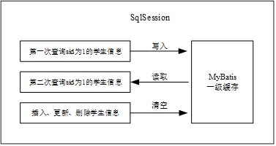
5.2 一级缓存
5.2.1 一级缓存的原理
在MyBatis中，如果一级缓存开启，当同一个SqlSession对象多次执行完全相同的SQL语句时，在第一次执行完成后，MyBatis会将查询结果写入到一级缓存，此后，如果程序没有执行插入、更新、删除操作，当第二次执行相同的查询语句时，MyBatis会直接读取一级缓存中的数据。
在实际开发中，如果多次执行同一条SQL语句，例如，从数据表student中查询出sid为1的学生信息，具体过程如图所示。

Slide 8
5.2 一级缓存
5.2.1 一级缓存的原理
从图中可以看出，当程序第一次查询sid为1的学生信息时，程序会将结果写入MyBatis一级缓存，当程序第二次查询sid为1的学生信息时，MyBatis将直接从一级缓存中读取。当程序对数据库执行了DML操作，MyBatis会清空一级缓存中的内容以防止程序误读。

Slide 9
5.2 一级缓存
5.2.2 一级缓存的应用
上个小节讲解了MyBatis一级缓存的原理，接下来，本节通过一个实例演示MyBatis一级缓存的应用。
1. 数据准备
创建数据库chapter05，在数据库chapter05中创建数据表student，向数据表student中插入学生信息，SQL语句参照第4章4.1.2小节中内容，此处不再具体列出。
2. 创建工程
在Eclipse中新建Web工程chapter05，将MyBatis的驱动jar包（mybatis-3.4.6.jar、mysql-connector-java-5.1.10-bin.jar和lib目录下的jar包）复制到lib目录下，完成jar包的导入。

Slide 10
5.2 一级缓存
5.2.2 一级缓存的应用
3. 创建POJO类
在工程chapter05的src目录下创建com.qfedu.pojo包，在com.qfedu.pojo包下创建POJO类Student，具体代码参照第1章例1-1所示内容，此处不再重复列出。
4. 创建配置文件
在src目录下新建配置文件mybatis-config.xml，该文件的代码与第3章例3-5所示代码大致相同，由于要连接的数据库发生变化，此处需要将数据库名称修改为chapter05，另外<mapper></ mapper >内的内容也需要修改，要修改的代码如下所示。

Slide 11
5.2 一级缓存
5.2.2 一级缓存的应用
5. 创建映射文件
在工程chapter05的src目录下创建com.qfedu.mapper包，在com.qfedu.mapper包下创建StudentMapper.xml文件，具体代码如例所示。

Slide 12
5.2 一级缓存
5.2.2 一级缓存的应用
6. 创建log4j.properties文件
由于需要通过log4j日志组件查看MyBatis一级缓存的工作状态，因此，在src目录下创建log4j.properties文件，具体代码如例所示。
在以上代码中，第4行用于声明MyBatis日志的配置信息，其中student为映射文件中<mapper>元素的namespace属性值，DEBUG为MyBatis输出日志信息的级别。此处需要提醒大家的是，MyBatis使用手册中提供有log4j.properties文件的示例模板，为节省时间，实际开发时只需复制到本地并根据需要修改即可。

Slide 13
5.2 一级缓存
5.2.2 一级缓存的应用
7. 编写测试类
在src目录下新建包com.qfedu.test，在该包下新建类TestCache01。
在com.qfedu.test包下新建类TestCache02。

Slide 14
5.3 二级缓存
返回目录
5.3.1
二级缓存的原理
5.3.2
二级缓存的配置
5.3.3
二级缓存的应用

Slide 15
5.3 二级缓存
5.3.1 二级缓存的原理
二级缓存的作用域是Mapper，与一级缓存相比，二级缓存的作用域范围更大，它可以跨多个SqlSession对象，并且二级缓存可以自定义缓存源。
当开启二级缓存时，MyBatis以namespace区分Mapper，如果多个SqlSession对象使用同一个Mapper的相同查询语句去操作数据库，在第一个SqlSession对象执行完成后，MyBatis会将查询结果写入到二级缓存，此后，如果程序没有执行插入、更新、删除操作，当第二个SqlSession对象执行相同的查询语句时，MyBatis会直接读取二级缓存中的数据。

Slide 16
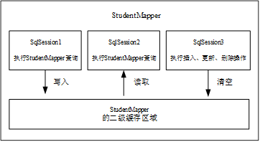
5.3 二级缓存
5.3.1 二级缓存的原理
在实际开发中，经常会遇到多个SqlSession在同一个Mapper中执行操作，例如，SqlSession1、SqlSession2分别执行相同的查询，SqlSession3执行插入、更新或删除，具体过程如图所示。
从图中可以看出，当SqlSession1执行StudentMapper查询时，程序会将结果写入MyBatis二级缓存，当SqlSession2执行相同的查询语句时，MyBatis将直接从二级缓存中读取数据，当SqlSession3对数据库执行插入、更新、删除操作时，MyBatis会清空二级缓存中的内容以防止程序误读。

Slide 17
5.3 二级缓存
5.3.2 二级缓存的配置
与一级缓存不同，MyBatis的二级缓存需要手动开启，开启二级缓存通常要完成以下两个步骤。
1. 开启二级缓存的全局配置
使用二级缓存首先要打开全局配置，这可以通过MyBatis配置文件中的<settings>元素来完成，具体代码如下。
以上代码将cacheEnabled属性的值设置为true，此时二级缓存的全局配置处于开启状态，由于MyBatis默认为cacheEnabled属性的值为true，因此，这段代码也可直接省去。

Slide 18
5.3 二级缓存
5.3.2 二级缓存的配置
2. 开启当前Mapper的namespace的二级缓存
开启全局配置以后，接下来需要开启当前Mapper的namespace的二级缓存，这可以通过MyBatis映射文件中的<cache>元素来完成，具体代码如下。
以上代码开启了当前Mapper的namespace的二级缓存，此时二级缓存的特性处于默认状态，可实现的功能如下。
映射语句文件中的所有select 语句将会被缓存
映射语句文件中的所有 insert、update和delete 语句会刷新缓存
缓存会使用LRU（最近最少使用）算法收回
没有刷新间隔，缓存不会以任何时间顺序来刷新
缓存会存储列表集合或对象的1024个引用

Slide 19
5.3 二级缓存
5.3.2 二级缓存的配置
缓存是可读/可写的缓存，这意味着对象检索不是共享的，缓存可以安全地被调用者修改，而不干扰其他调用者或线程所做的潜在修改
以上是二级缓存在默认状态下的特性，如果需要调整上述特性，可通过设置<cache>元素的属性来实现，<cache>元素提供了若干属性，具体如表5.1所示。
表中列举出了<cache>元素的属性，开发人员可以根据需要调整二级缓存的特性。

Slide 20
5.3 二级缓存
5.3.3 二级缓存的应用
讲解MyBatis二级缓存的原理和配置之后，接下来，本节通过一个实例演示MyBatis二级缓存的应用。
1. 修改映射文件
修改映射文件StudentMapper.xml，在映射文件的<mapper>元素中加入如下代码。
2. 修改POJO类
由于此时配置的二级缓存为可读写缓存，因此需要被操作的类实现序列化接口。修改Student类，使其实现Serializable接口，具体代码如下。

Slide 21
5.3 二级缓存
5.3.3 二级缓存的应用
3. 编写测试类
在com.qfedu.test包下新建类TestCache03。
在com.qfedu.test包下新建类TestCache04。

Slide 22
5.4 整合EhCache缓存
返回目录
5.4.1
EhCache简介
5.4.2
EhCache下载
5.4.3
MyBatis整合EhCache缓存

Slide 23
5.4 整合EhCache缓存
5.4.1 EhCache简介
在实际开发中，很多项目采用分布式的系统架构。分布式系统架构是将项目拆分成若干个子项目并使它们协同发挥功能的解决方案。在分布式系统架构下，为了提升系统性能，通常会采用分布式缓存对缓存数据进行集中管理。由于MyBatis自身无法实现分布式缓存，需要整合其他分布式缓存框架，如EhCache缓存。
EhCache是一种获得广泛应用的开源分布式缓存框架，具有快速、简单、能够提供多种缓存策略等特点，主要面向通用缓存、Java EE和轻量级容器等。
EhCache通常采用名称为ehcache.xml的配置文件实现功能配置，EhCache的配置文件有其自身特有的层次结构，具体如下所示。

Slide 24
5.4 整合EhCache缓存
5.4.1 EhCache简介
在以上配置信息中，<diskStore>元素用于指定将缓存中的数据转移到磁盘，其path属性指定缓存数据在磁盘中的存储位置；<defaultCache>元素用于指定默认的缓存配置信息，如果没有其他配置项，则所有对象按此配置项处理；<cache>元素用于指定自定义的配置信息。
<defaultCache>元素包含了一些属性用于定义配置信息，具体如表所示。

Slide 25
5.4 整合EhCache缓存
5.4.1 EhCache简介
表中列举出了EhCache配置文件中<defaultCache>元素的属性，开发人员可以根据需要调整EhCache缓存的功能。

Slide 26
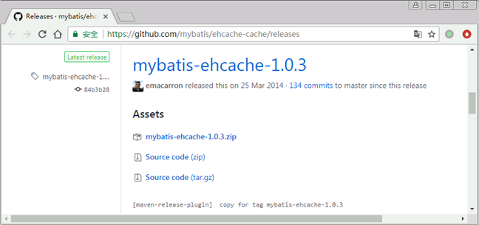
5.4 整合EhCache缓存
5.4.2 EhCache下载
由于EhCache的诸多优势，MyBatis提供了通过EhCache实现其二级缓存的方法，开发人员在使用时导入相应的Jar包即可。接下来演示相关Jar包的下载，具体如下。
（1）打开浏览器，访问https://github.com/mybatis/ehcache-cache/releases，浏览器显示的页面如图所示。

Slide 27
5.4 整合EhCache缓存
5.4.2 EhCache下载
（2）单击Assets栏目下的mybatis-ehcache-1.0.3.zip超链接，将文件下载到本地。
（3）下载完成后，将得到名称为mybatis-ehcache-1.0.3.zip的文件，将该文件解压，打开解压后的文件夹，可以找到mybatis-ehcache-1.0.3.jar文件，打开lib目录，可以找到ehcache-core-2.6.8.jar文件，这两个文件即为MyBatis整合EhCache缓存所需jar包。

Slide 28
5.4 整合EhCache缓存
5.4.3 MyBatis整合EhCache缓存
完成Jar包的下载后，接下来，本节通过一个实例演示MyBatis整合EhCache缓存。
1. 引入EhCache的jar包
将mybatis-ehcache-1.0.3.jar文件、lib目录下的ehcache-core-2.6.8.jar文件复制到工程chapter05的lib目录下，完成导包。
2. 配置EhCache的type属性
在StudentMapper.xml映射文件中，配置<cache>标签的type属性为EhCache对cache接口的实现类的完全限定名，具体代码如下所示。

Slide 29
5.4 整合EhCache缓存
5.4.3 MyBatis整合EhCache缓存
3. 配置EhCache
在工程chapter05的src目录下新建EhCache的配置文件ehcache.xml，具体代码如例所示。

Slide 30
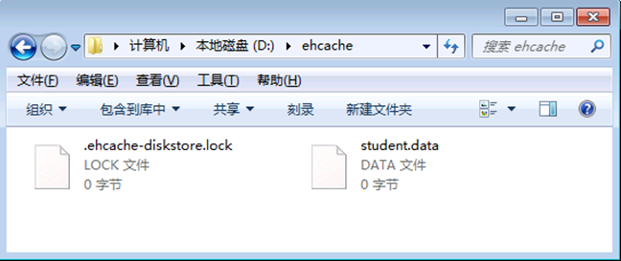
5.4 整合EhCache缓存
5.4.3 MyBatis整合EhCache缓存
在以上代码中，<diskStore>的path属性设置缓存地址为D盘下的ehcache目录，maxElementsInMemory 指定在内存中缓存元素的最大数目为10，由于本例要演示缓存溢出后数据会存入磁盘的效果，此处将该值设置得过低，实际开发中根据具体需求设置；overflowToDisk属性值为true，当内存缓存溢出时，过期的element会被缓存到磁盘上。
打开D盘，可以发现D盘中出现了ehcache目录，打开D:\ehcache目录，该目录中存有EhCache缓存的信息，如图所示。

Slide 31
本章小结
本章首先介绍了MyBatis的缓存机制，接下来讲解了MyBatis中的一级缓存，包括一级缓存的原理、应用等，然后讲解了MyBatis的二级缓存，包括二级缓存的原理、配置及应用，最后讲解了MyBatis与EhCache缓存的整合。通过本章知识的学习，大家应该理解MyBatis的缓存机制，重点掌握二级缓存的应用和MyBatis整合EhCache缓存的方法，能够使用缓存提升MyBatis程序的查询效率、优化系统整体性能。

